Slide 1
SIMULASI MONTE CARLO
Memperkirakan Jumlah Proses Pencucian dalam 8 Jam
Proyek Simulasi dan Pemodelan • Python
Nama: ……………………… | Kelas: ………………………

Slide 2
1. Latar Belakang
Masalah utama: berapa banyak proses pencucian yang dapat diselesaikan selama 8 jam?
• Dalam proses pencucian komponen, durasi setiap tahap tidak selalu sama.
• Perbedaan durasi membuat jumlah proses yang selesai selama satu shift menjadi tidak pasti.
• Simulasi membantu memperkirakan berbagai kemungkinan hasil sebelum mengambil keputusan operasional.

Slide 3
2. Tujuan Proyek
• Membangun model sederhana untuk menggambarkan proses pencucian berulang.
• Memasukkan ketidakpastian durasi pada setiap tahap proses.
• Menjalankan 5.000 percobaan Monte Carlo.
• Menganalisis rata-rata, median, rentang hasil, dan peluang mencapai target.

Slide 4
3. Sumber Data dan Asumsi
Penting: hasil model tidak boleh disebut sebagai data lapangan.
• Referensi konsep: workbook 988 Washers Simulation yang membahas simulasi proses pencucian.
• Data operasional pabrik belum tersedia; angka berikut adalah asumsi untuk demonstrasi.
• Isi air: 4–8 menit; pencucian: triangular 12, 16, 20 menit.
• Pembilasan: 5–9 menit; pengeringan: 6–12 menit.
• Waktu kerja dibatasi 480 menit (8 jam).

Slide 5
4. Metode Monte Carlo
• 1) Ambil sampel acak durasi dari distribusi yang ditetapkan.
• 2) Jumlahkan durasi isi air, pencucian, pembilasan, dan pengeringan.
• 3) Tambahkan satu proses selama total waktu belum melewati 480 menit.
• 4) Catat jumlah proses yang selesai.
• 5) Ulangi langkah tersebut 5.000 kali dan rangkum hasilnya.

Slide 6
5. Model dan Variabel
Model disederhanakan agar fokus pada pengaruh variasi durasi.
• Variabel acak: durasi pada empat tahap pencucian.
• Batas waktu: 480 menit per percobaan.
• Keluaran utama: jumlah proses pencucian yang selesai.
• Ukuran ringkasan: rata-rata, median, persentil ke-10 dan ke-90, serta peluang minimal 30 proses.
• Asumsi: satu mesin, proses berjalan berurutan, dan tidak ada kerusakan atau waktu istirahat.

Slide 7
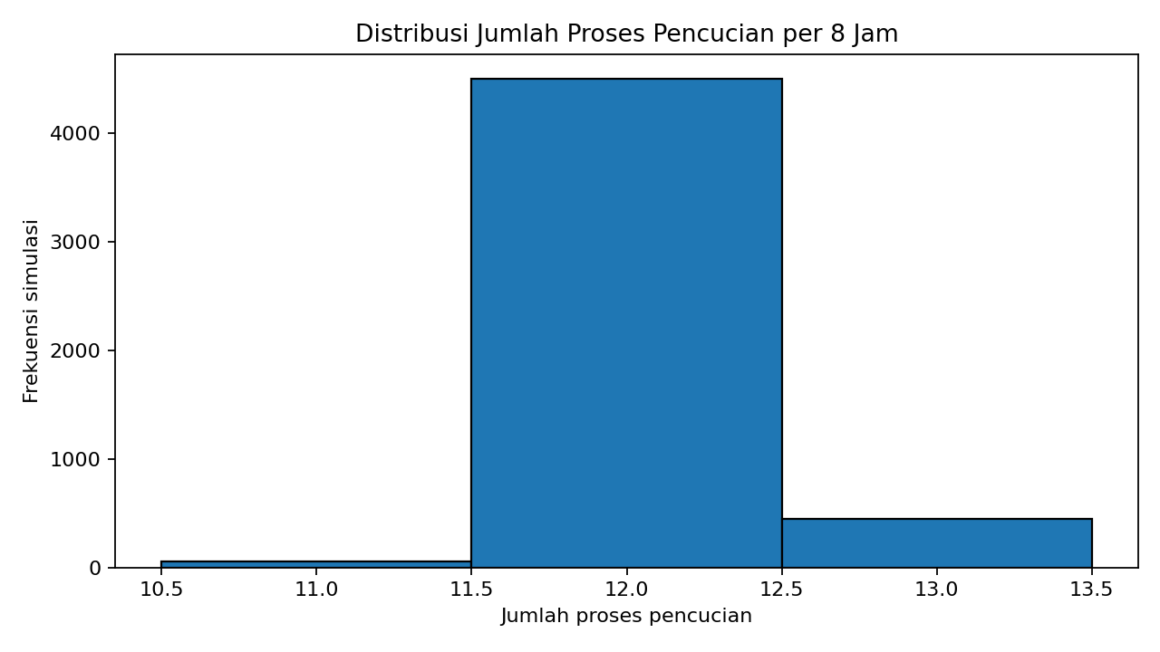
6. Hasil Simulasi
Hasil ilustratif dari 5.000 percobaan dengan seed 42
Rata-rata: 12.08 proses
Median: 12 proses
Persentil 10–90: 12–12 proses
Peluang ≥30 proses: 0.0%
Angka dapat berubah jika asumsi diubah.

Slide 8
7. Bahasa Pemrograman dan Tools
• Python: menjalankan logika simulasi.
• NumPy: menghasilkan sampel acak dengan distribusi probabilitas.
• Pandas: menyimpan hasil simulasi ke CSV dan menghitung statistik.
• Matplotlib: membuat histogram distribusi hasil.
• GitHub: menyimpan kode, dokumentasi, grafik, dan riwayat perubahan.

Slide 9
8. Keterlibatan AI dan Pembuktian
Lengkapi bagian kosong setelah memeriksa kontribusi aktual.
• Persentase AI harus dilaporkan sesuai penggunaan yang benar-benar terjadi; jangan mengarang angka.
• Isi deklarasi: AI = ____%; pekerjaan mandiri = ____%. Pastikan kontribusi AI tidak melebihi batas dosen.
• Simpan bukti: prompt yang digunakan, bagian kode yang dibantu AI, serta penjelasan perubahan yang dibuat sendiri.
• Gunakan commit GitHub bertahap dan pesan commit yang sesuai pekerjaan nyata.
• Pahami dan uji sendiri kode, asumsi, rumus, serta interpretasi hasil.

Slide 10
9. Struktur Repository GitHub
Ganti nama, kelas, dan tambahkan tautan repository setelah diunggah.
• README.md — deskripsi, asumsi, cara menjalankan, dan hasil.
• simulasi_monte_carlo.py — kode utama.
• contoh_hasil_simulasi.csv — data hasil percobaan.
• distribusi_hasil.png — grafik hasil simulasi.
• presentasi_simulasi_monte_carlo.pptx — bahan presentasi.

Slide 11
10. Kesimpulan
• Durasi proses yang berubah-ubah menyebabkan jumlah proses per shift juga bervariasi.
• Monte Carlo memberi gambaran distribusi kemungkinan hasil, bukan satu angka yang pasti.
• Hasil hanya berlaku untuk asumsi yang digunakan; data nyata diperlukan agar model lebih akurat.
• Pengembangan berikutnya: validasi asumsi dengan data pencucian aktual dan menambahkan waktu henti mesin.

